Slide 1





XÂY DỰNG HỆ THỐNG QUẢN LÍ TRƯỜNG MẦM NON TƯ THỤC
MÔN HỌC : QUẢN LÝ DỰ ÁN PHẦN MỀM
GVHD : PHẠM TRỌNG HUYNH
SVTH : BÙI HẢI ĐƯỜNG : 1150080012
ĐẶNG NGỌC CHÂU:1050080255

Slide 2

1) Giới thiệu
2) Quản lý dự án
3) Tính năng
4) Demo
5) Kết luận
Danh mục

Slide 3


Giới Thiệu
Phần mềm Quản lý trường mầm non tư thục được xây dựng nhằm hỗ trợ nhà trường trong việc quản lý toàn diện các hoạt động như học sinh, lớp học, giáo viên, hóa đơn và thông báo. Hệ thống cho phép admin dễ dàng điều hành và cập nhật dữ liệu, giáo viên theo dõi danh sách lớp, và phụ huynh tra cứu thông tin của con em mọi lúc, mọi nơi.
Mục tiêu của phần mềm là tăng hiệu quả quản lý, tiết kiệm thời gian và tạo cầu nối thông tin minh bạch giữa nhà trường và phụ huynh, góp phần hiện đại hóa công tác quản lý giáo dục mầm non.

Slide 4

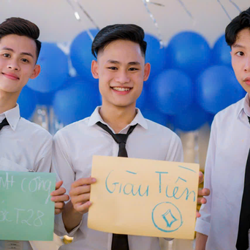
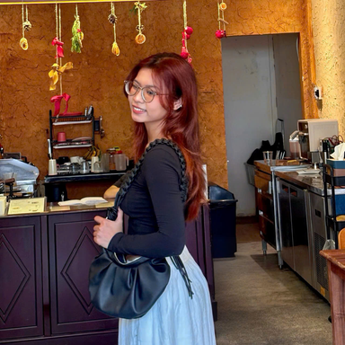
Quản Lý Dự Án
Lập kế hoạch: Tạo tiến độ, mốc thời gian rõ ràng..
Theo dõi tiến độ: Cập nhật trạng thái công việc dễ dàng.
Phân bổ nguồn lực: Quản lý nhân sự & chi phí hiệu quả.
Phối hợp nhóm: Làm việc nhóm và chia sẻ dữ liệu dễ dàng
Báo cáo trực quan: Biểu đồ Gantt, báo cáo tổng hợp nhanh
Project

Slide 5

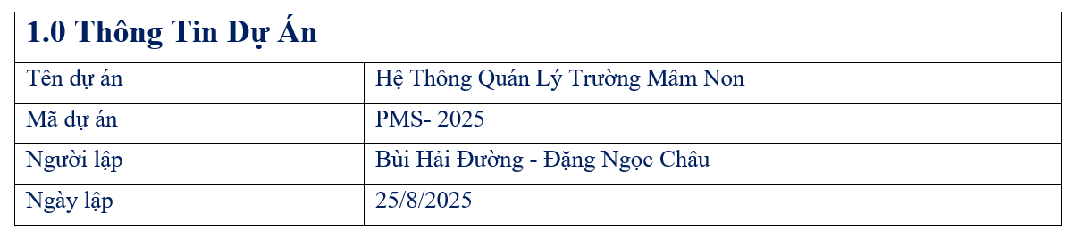
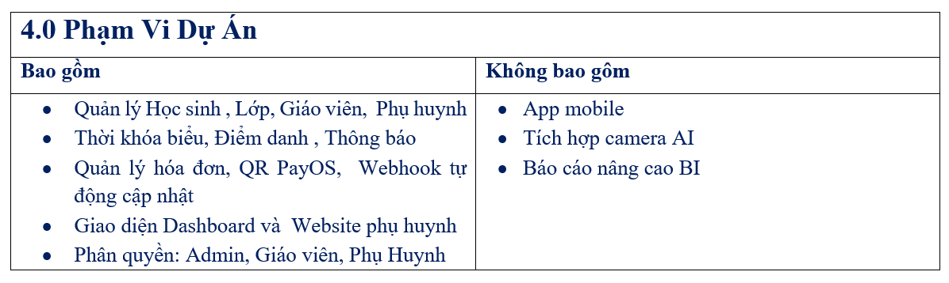
Tôn Chỉ Dự Án

Slide 6
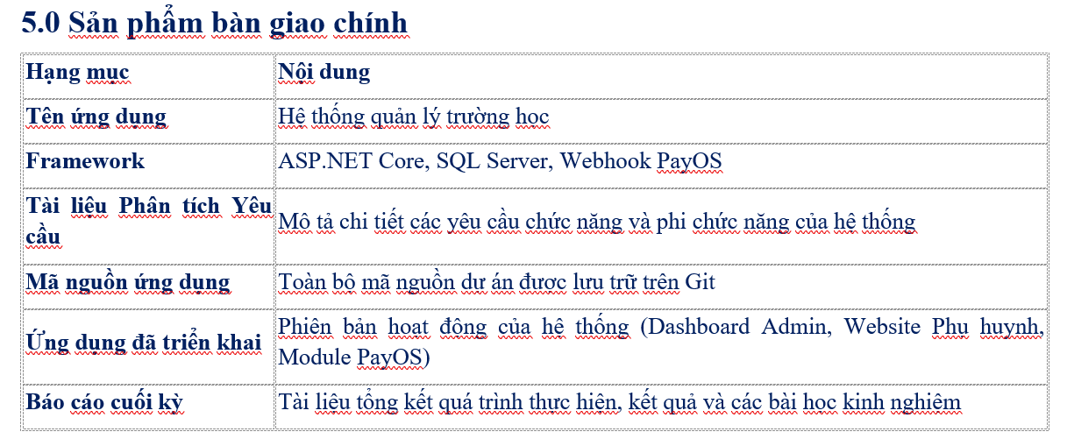
Tôn Chỉ Dự Án

Slide 7
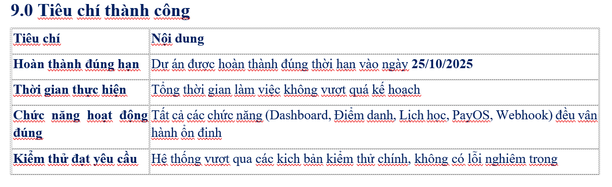
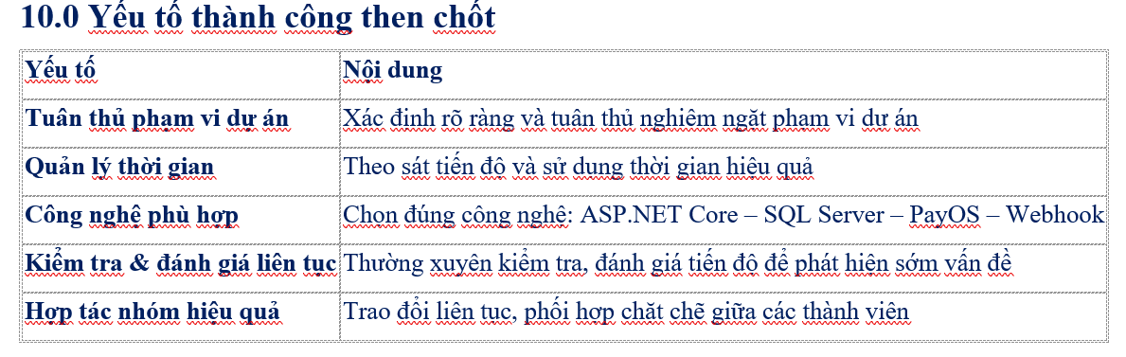
Tôn Chỉ Dự Án

Slide 8
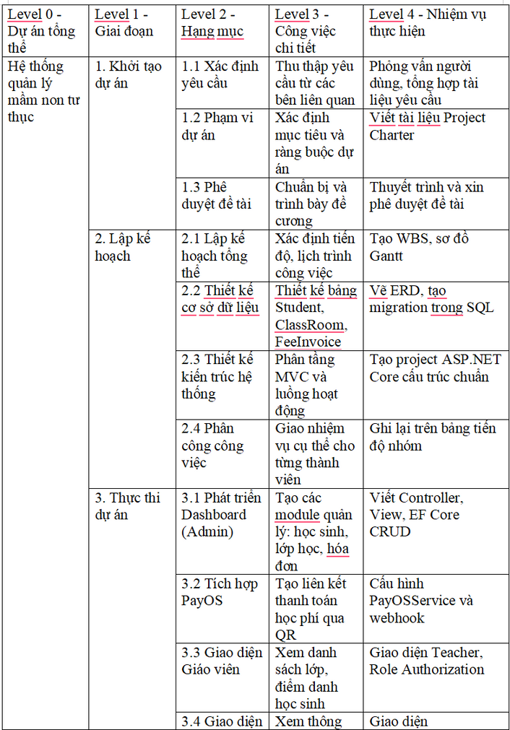
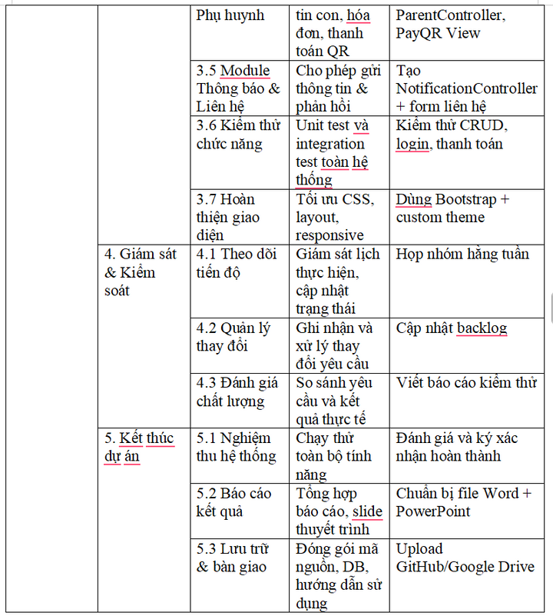
WBS

Slide 9
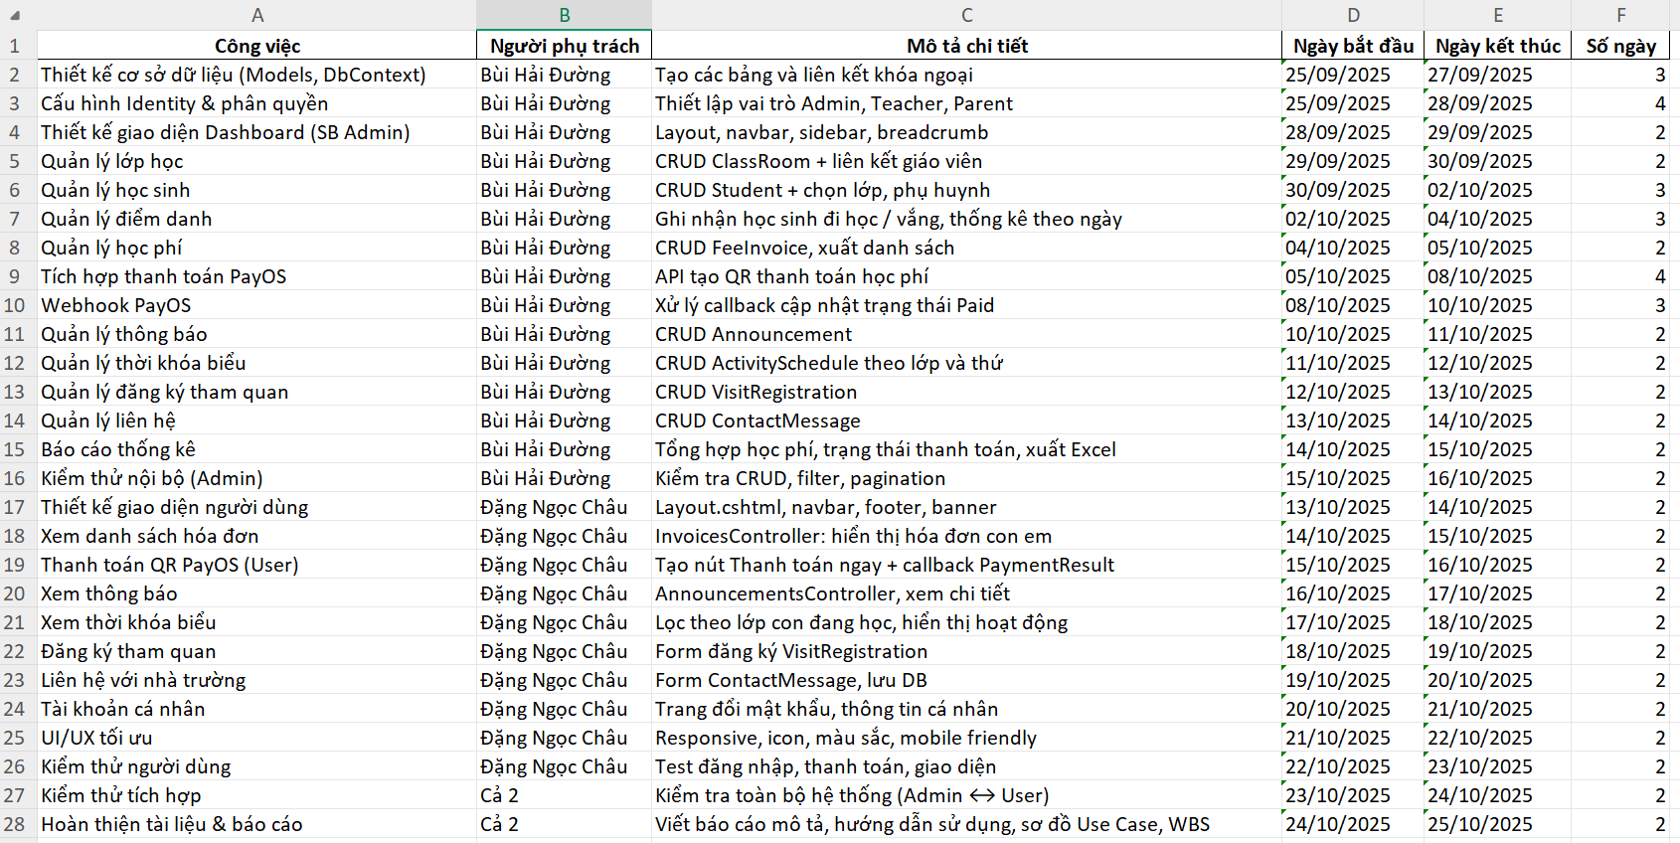

Slide 10
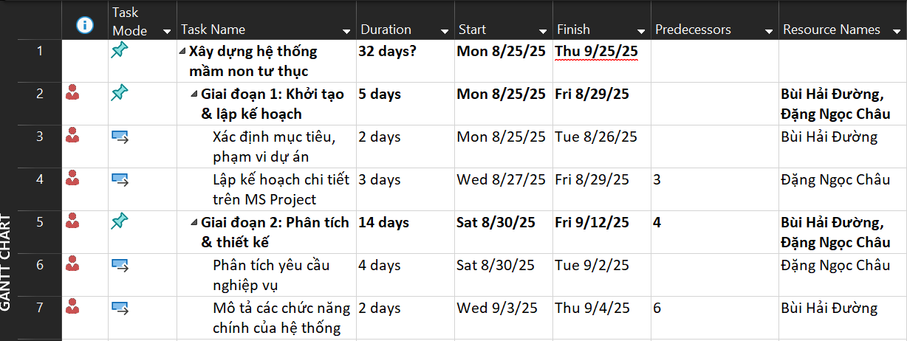
Quản Lý Dự Án với với Microsoft Project

Slide 11
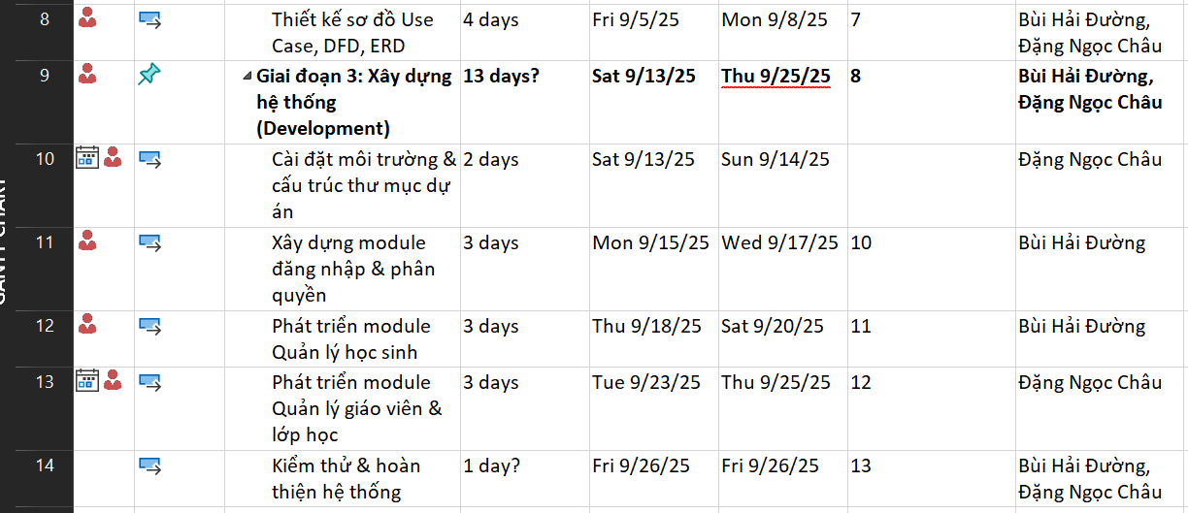
Quản Lý Dự Án với với Microsoft Project

Slide 12


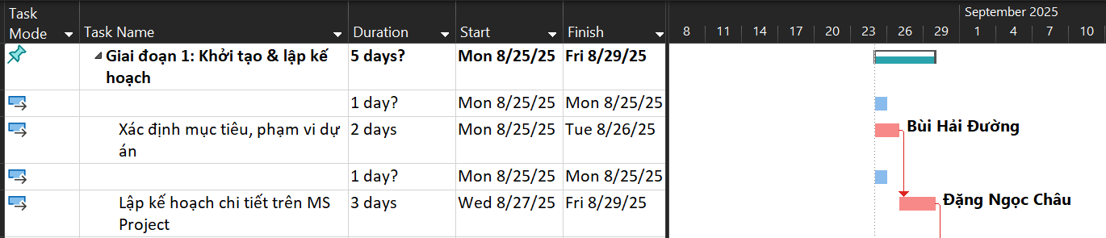
Kế hoạch Tiến độ (Gantt Chart)
Giai đoạn 1
Khởi tạo & lập kế hoạch

Slide 13
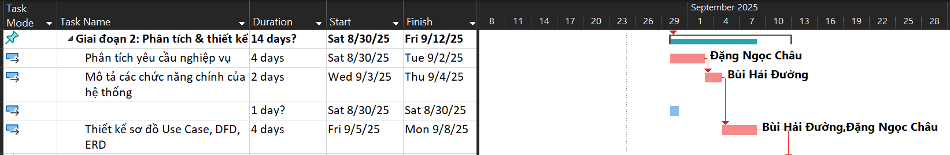
Kế hoạch Tiến độ (Gantt Chart)
Giai đoạn 2
Phân tích & thiết kế

Slide 14
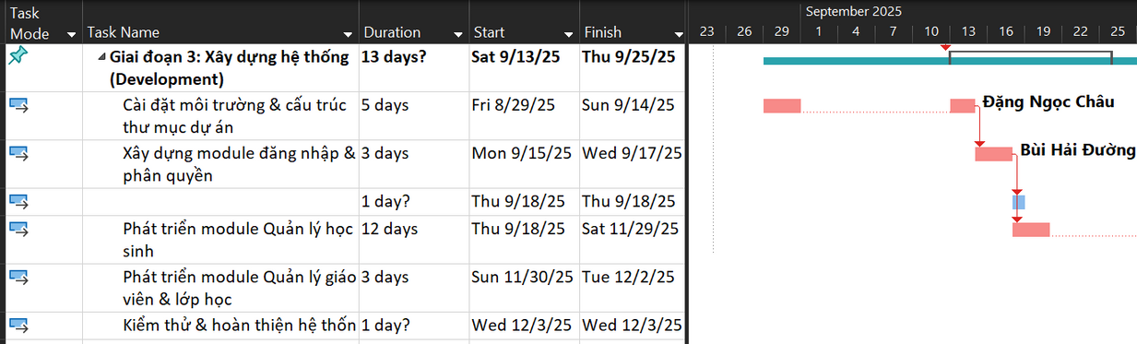
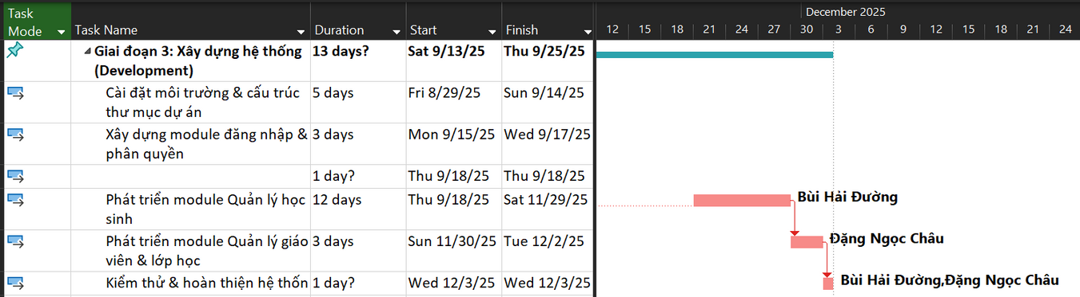
Kế hoạch Tiến độ (Gantt Chart)
Giai đoạn 3
Xây dựng hệ thống

Slide 15

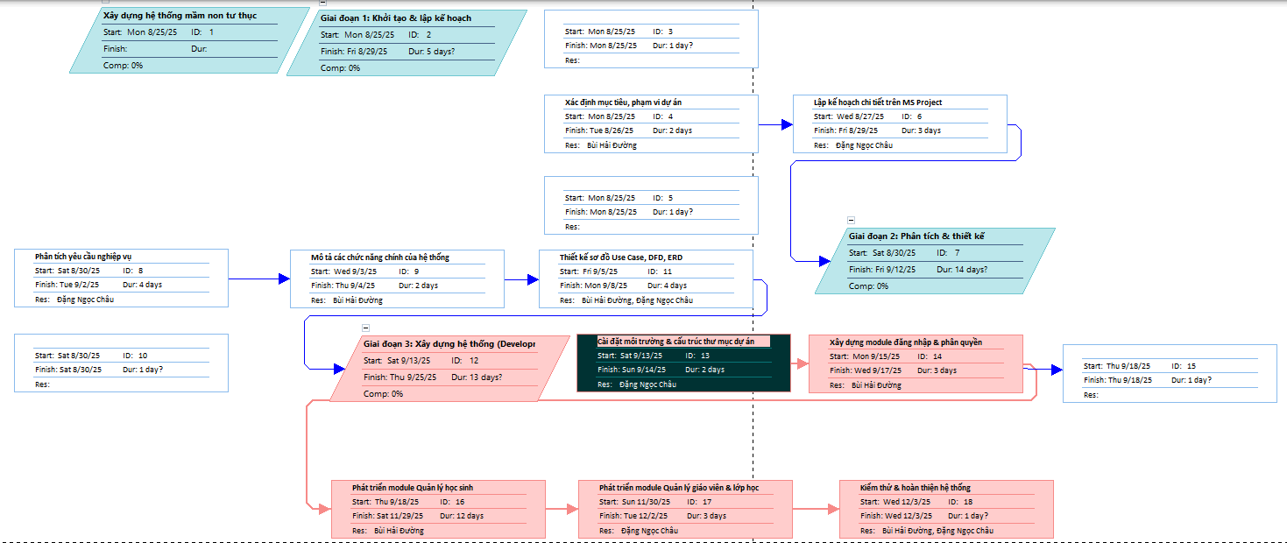
Phân tích Phụ thuộc công việc (PERT Chart)

Slide 16

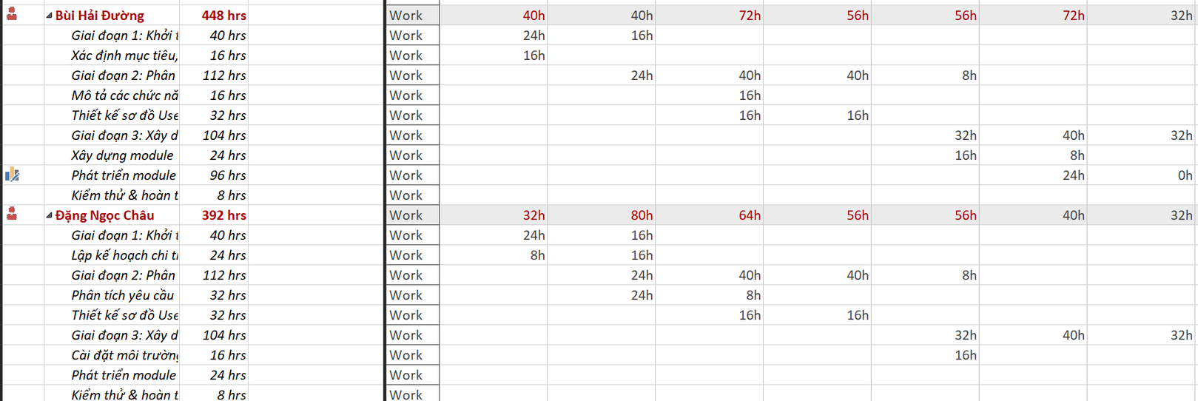
Phân Công Nguồn Lực

Slide 17
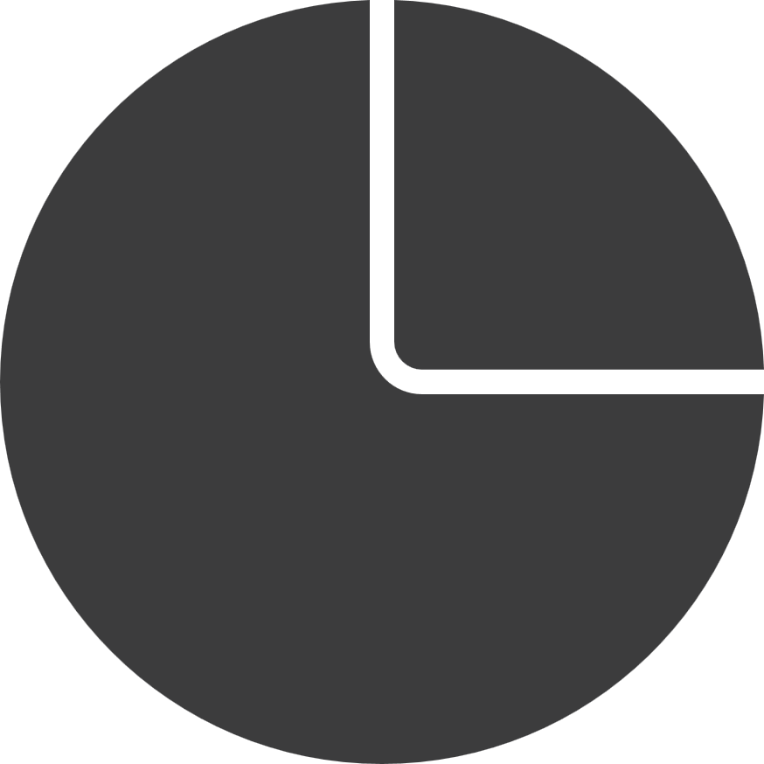



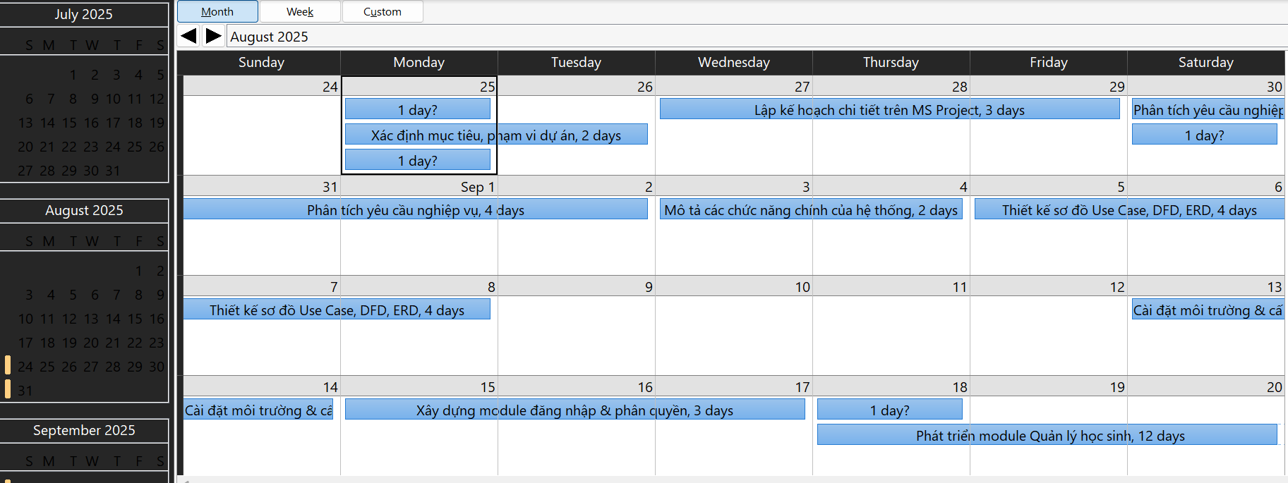
Lịch Làm Việc

Slide 18

Tính Năng

Slide 19
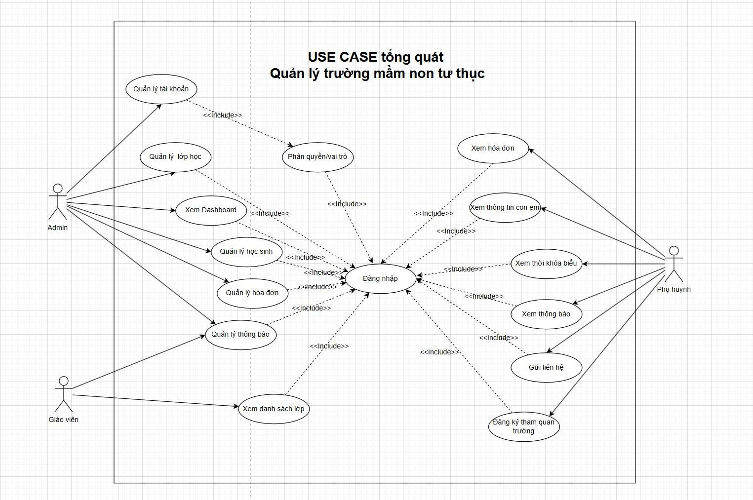
USE CASE

Slide 20
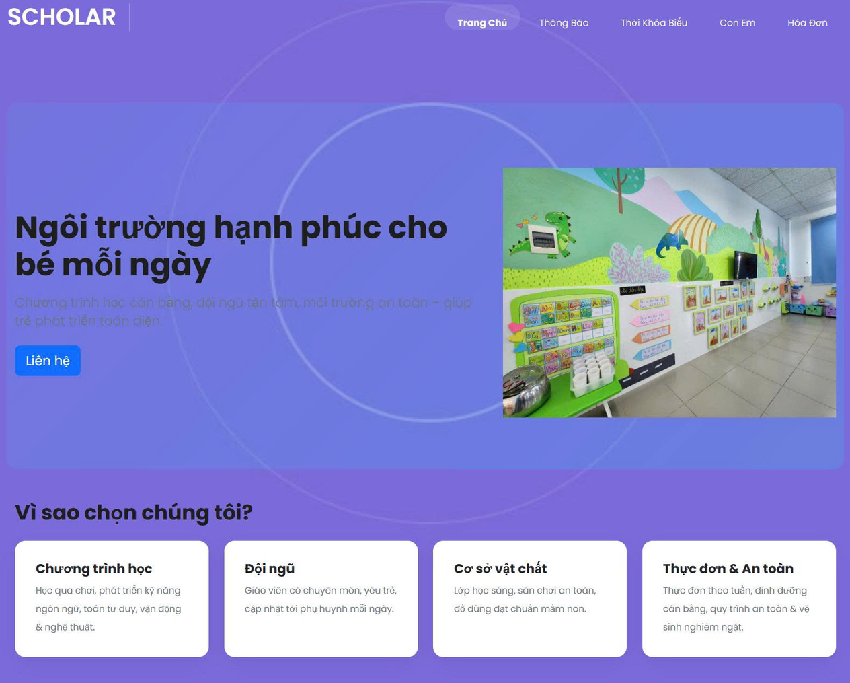
Trang chủ

Slide 21
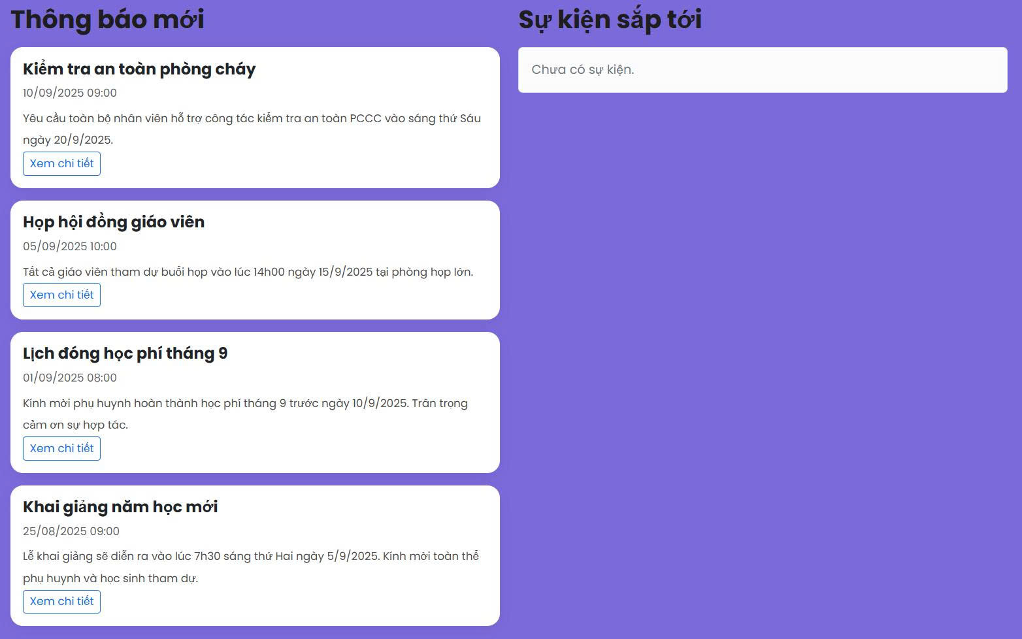
Thông báo

Slide 22
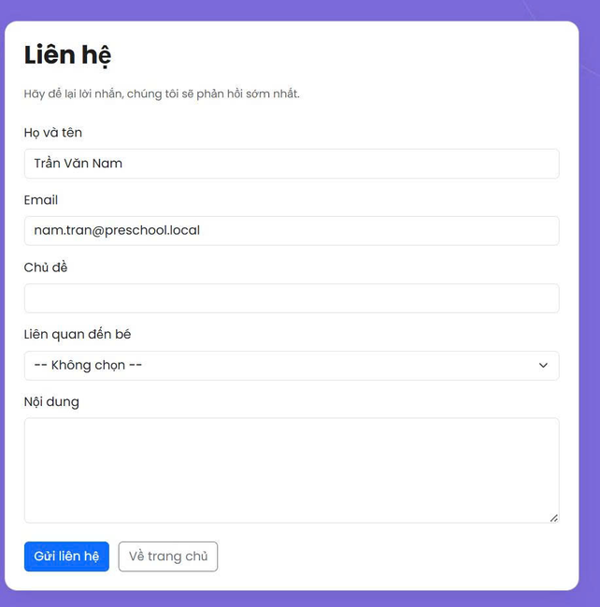
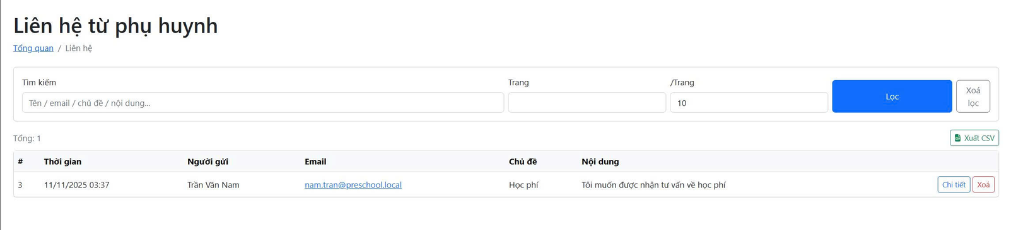
Thông báo

Slide 23
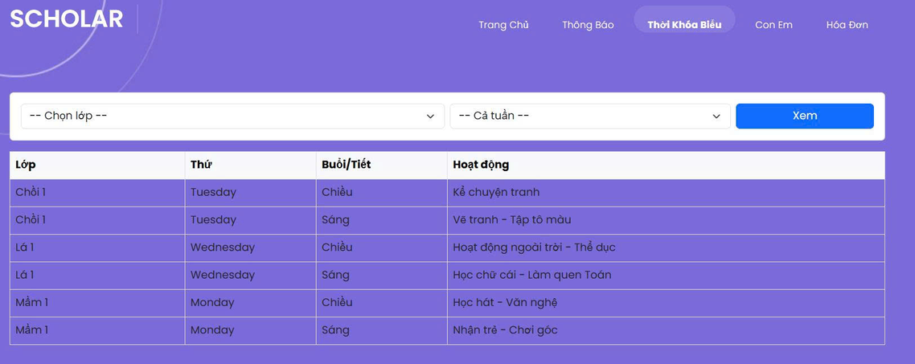
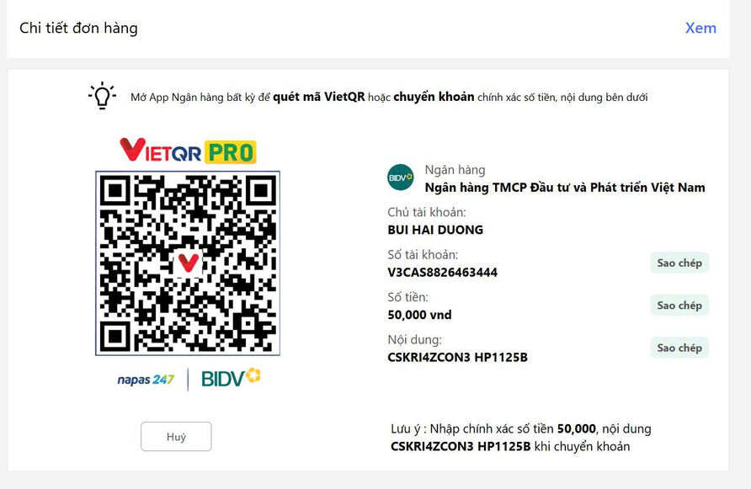
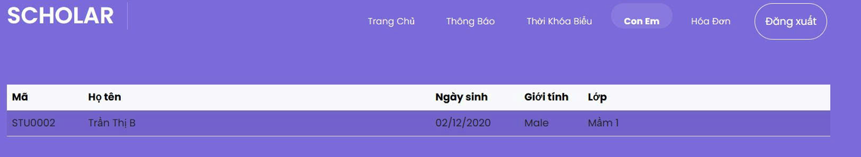
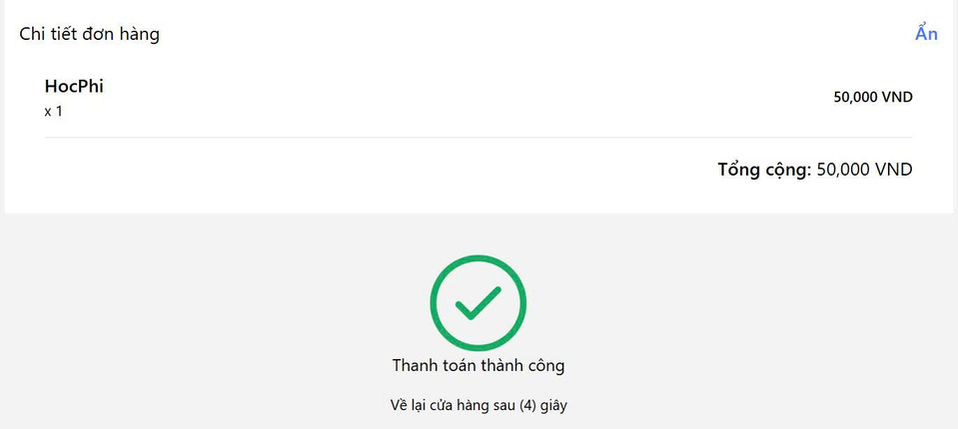
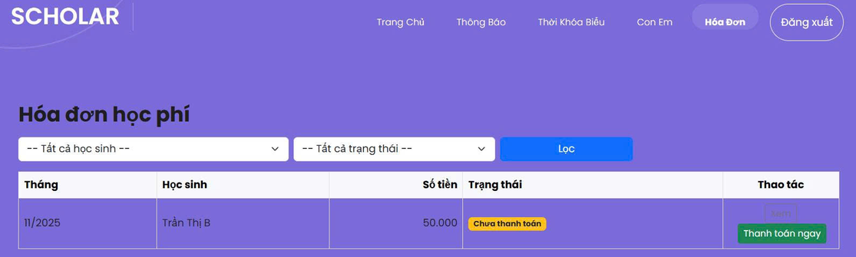
Thời khóa biểu

Slide 24
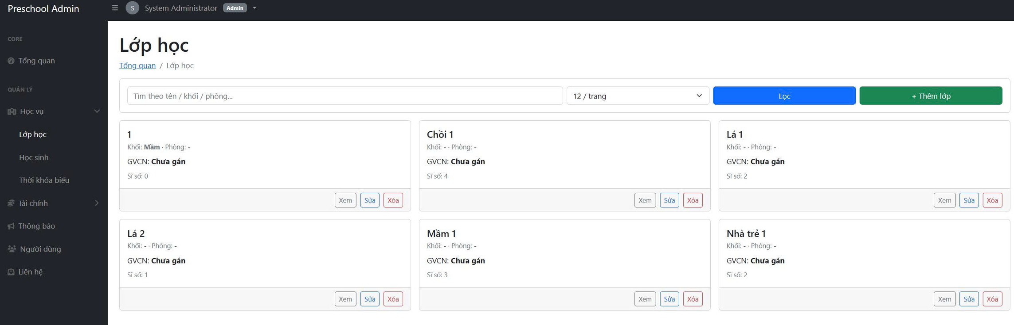
Admin quản lí

Slide 25
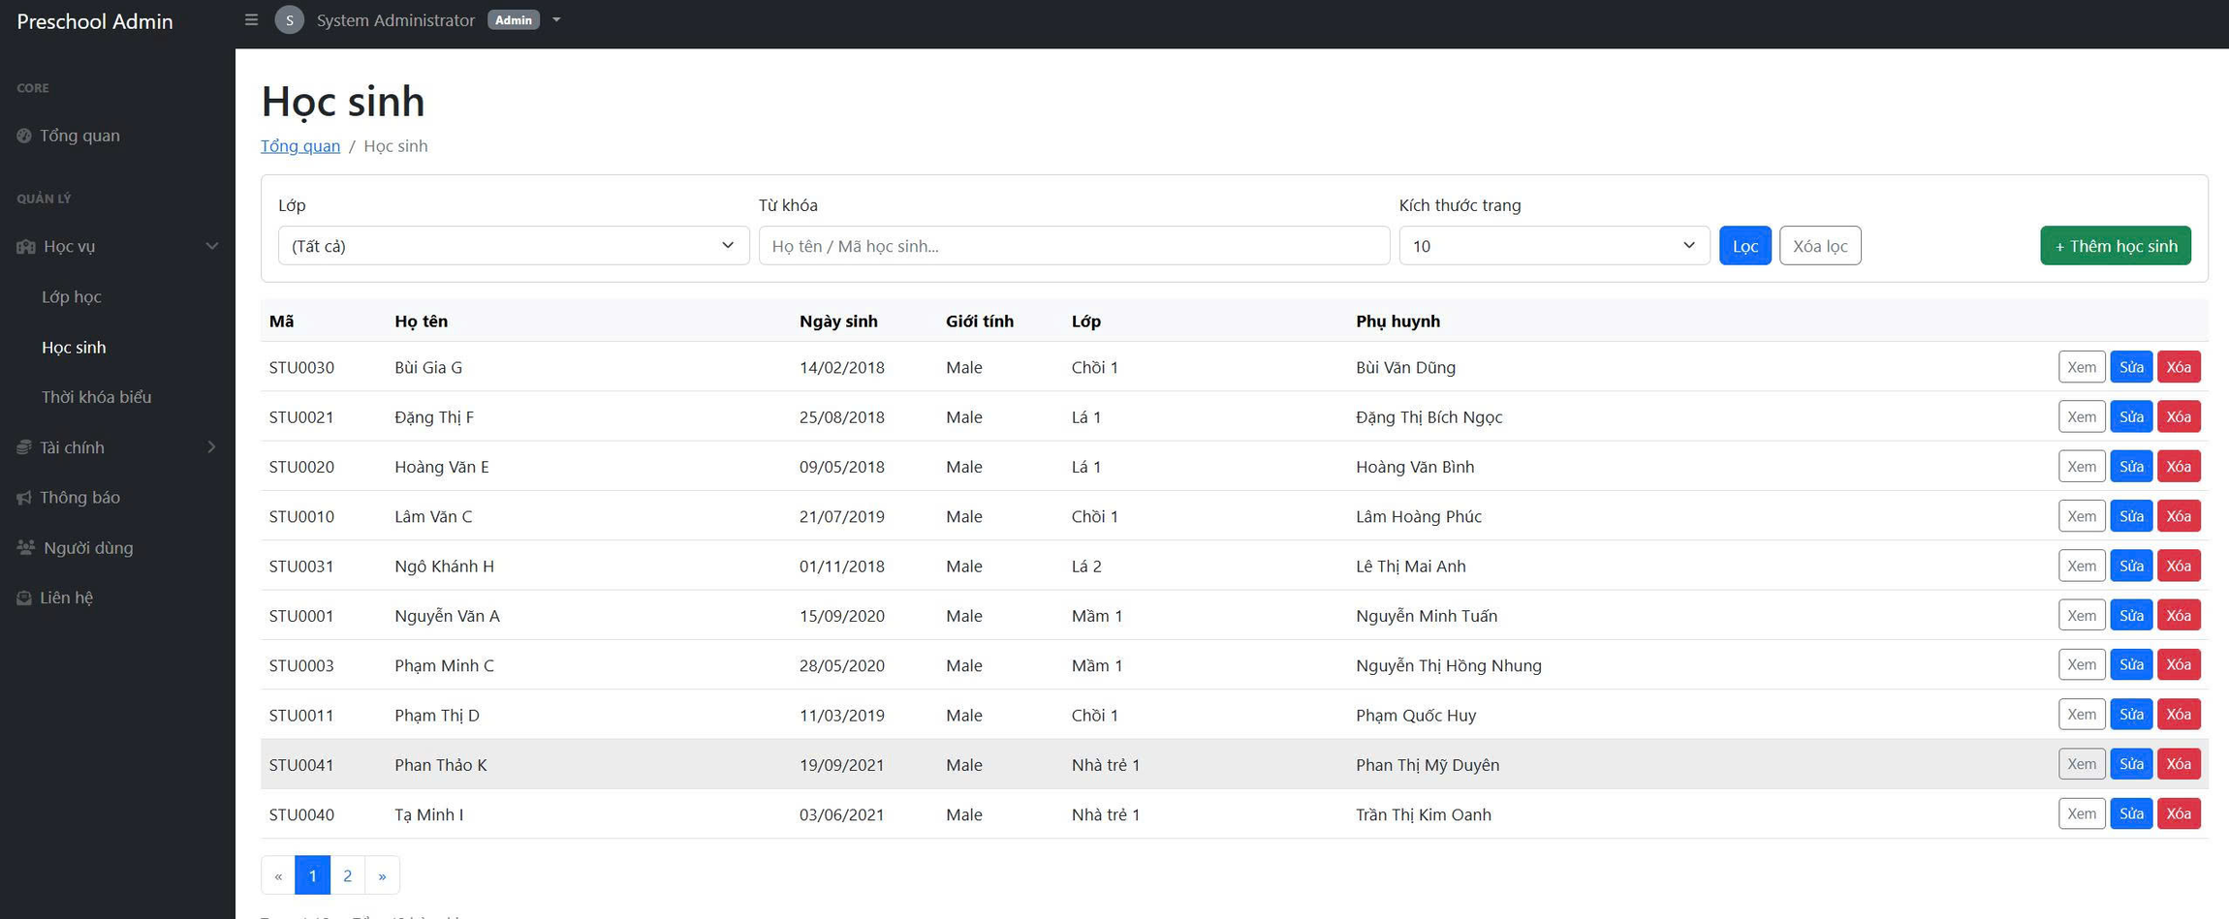
Admin quản lí

Slide 26
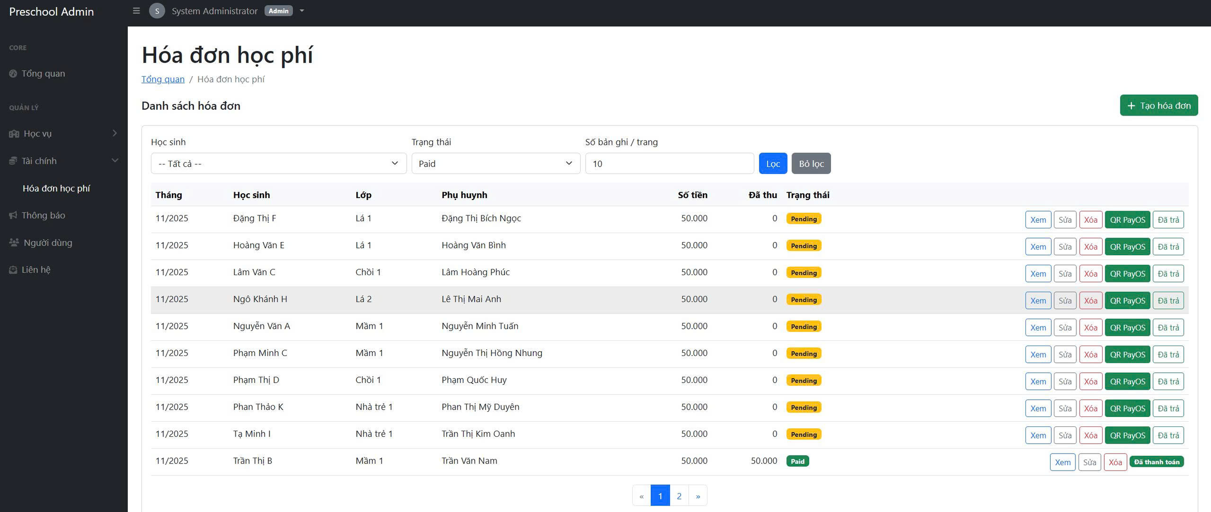
Admin quản lí

Slide 27
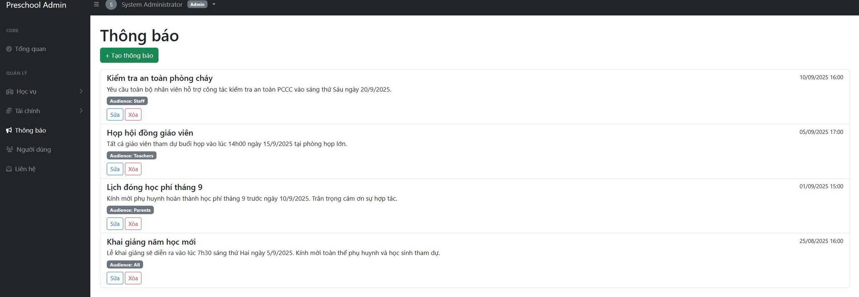
Admin quản lí

Slide 28
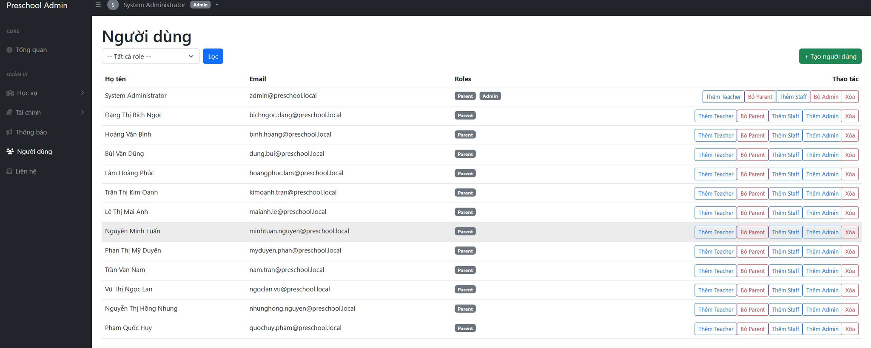
Admin quản lí

Slide 29
DEMO

Slide 30

Kết Luận
Hoàn thành hệ thống quản lý trường mầm non tư thục với các chức năng: quản lý học sinh, lớp học, tài khoản, thông báo và hóa đơn.
Ứng dụng đáp ứng nhu cầu của Admin, Giáo viên và Phụ huynh, giúp quản lý – tra cứu thông tin dễ dàng.
Hệ thống hoạt động ổn định, đảm bảo tiến độ và chất lượng theo quy trình phát triển phần mềm

Slide 31

Hướng Phát Triển Tương Lai
Hỗ trợ đa ngôn ngữ cho các trường quốc tế hoặc song ngữ. | Phát triển ứng dụng di động cho phụ huynh và giáo viên. | Cải thiện trải nghiệm người dùng, bổ sung tính năng AI hỗ trợ gợi ý và phân tích. | Mở rộng quản lý: chấm công, báo cáo, và phản hồi trực tuyến.

Slide 32
Xin chân thành cảm ơn thầy và các bạn đã lắng nghe phần trình bày của nhóm chúng em!

